Slide 1
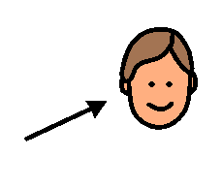
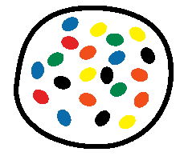
כל אדם הוא אדם
אתה שונה בעיני ואני שונה בעיניך

Slide 2
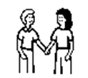
אור גדול מאיר הכל
חשוב ללמוד לחיות ביחד עם השוני

Slide 3
אהבה היא הכוח היחיד שיכול
להפוך שנאה לחברות

